Slide 1
Основные итоги реализации Комплексного плана организационно-методической поддержки инфраструктуры Национального проекта «Образование» за 2023 год
в КГБУ ДО «Детский технопарк Алтайского края «Кванториум.22»
Тамара Анатольевна Кузюра,
заместитель директора
КГБУ ДО «Детский технопарк Алтайского края «Кванториум.22»

Slide 2
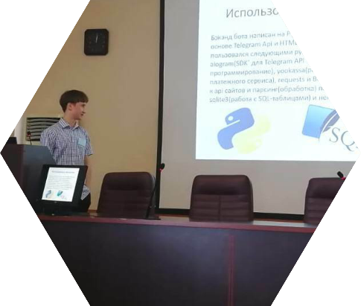
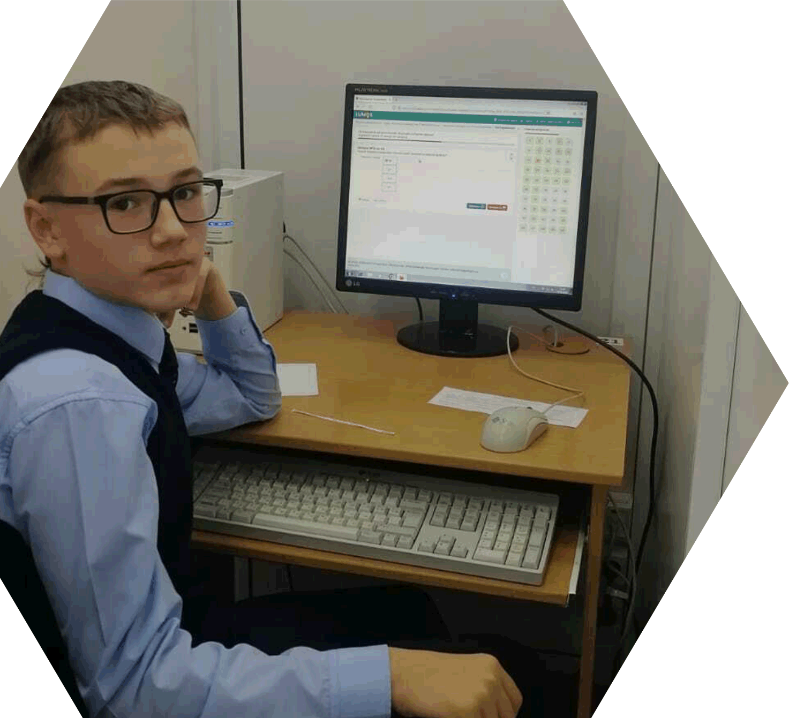
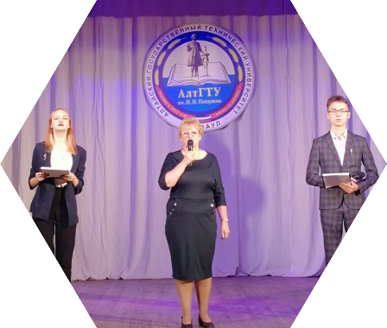
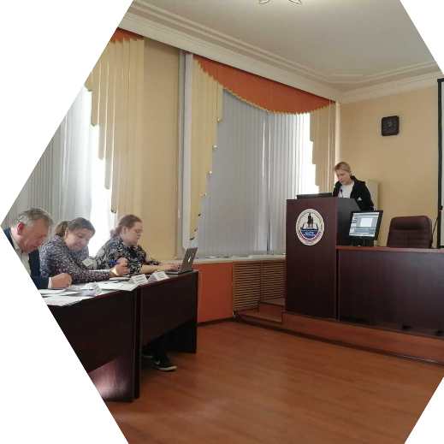
Анализ реализации комплексного плана в сентябре-декабре 2023 года
в Детском технопарке Алтайского края «Кванториум.22»
№ п/п | Мероприятие | Целевая аудитория, количество участников | Дата проведения
Проведение совместных мероприятий для обучающихся и педагогических работников центров и образовательных организаций Алтайского края
1. | Краевой конкурс «IT – технологии» | 190 обучающихся | 16 по 20 октября

Slide 3
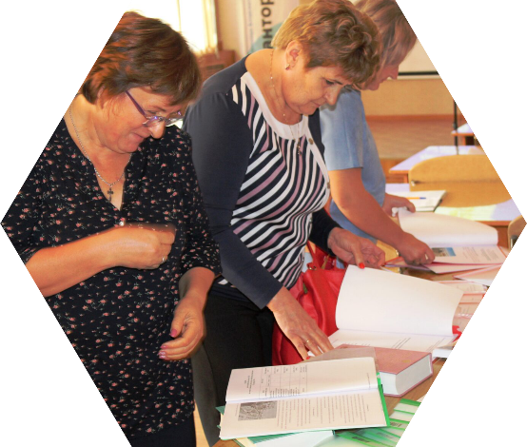
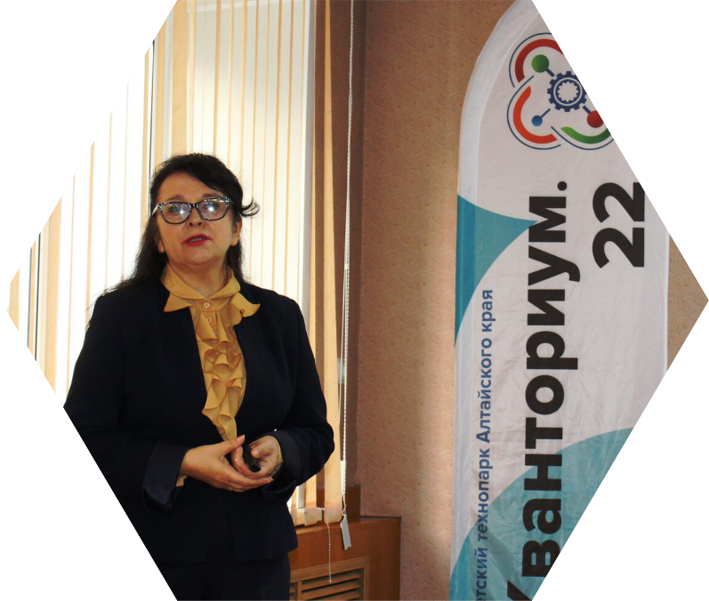
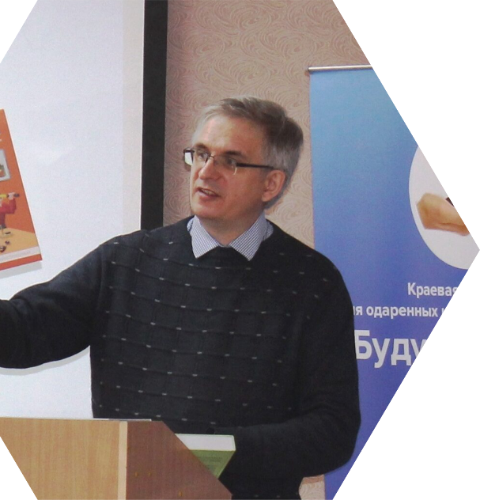
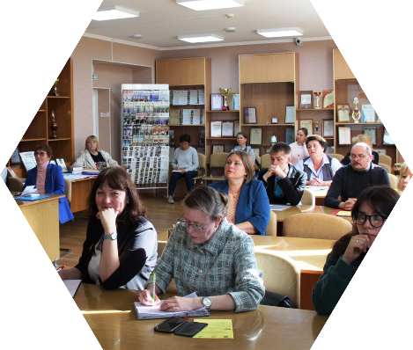
Анализ реализации комплексного плана в сентябре-декабре 2023 года
в Детском технопарке Алтайского края «Кванториум.22»
№ п/п | Мероприятие | Целевая аудитория, количество участников | Дата проведения
Организация и участие в региональных, межрегиональных и всероссийских конференциях фестивалях, форумах, вебинарах по обмену опытом работы на высокотехнологичных местах и опытом по реализации предметных областей «Естественно-научные предметы», «Естественные науки», «Математика и информатика», «Обществознание и естествознание», «Технология», а также программ дополнительного образования естественно-научной и технической направленностей
2. | Методический аквариум «Актуальное в науке, технике и образовании» | Более 400 педагогических работников | С 18 по 21 сентября

Slide 4
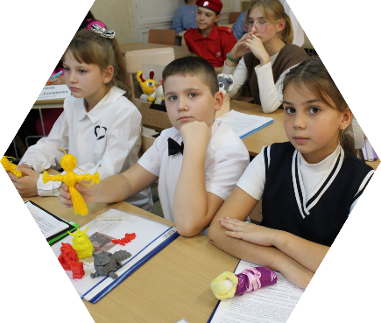
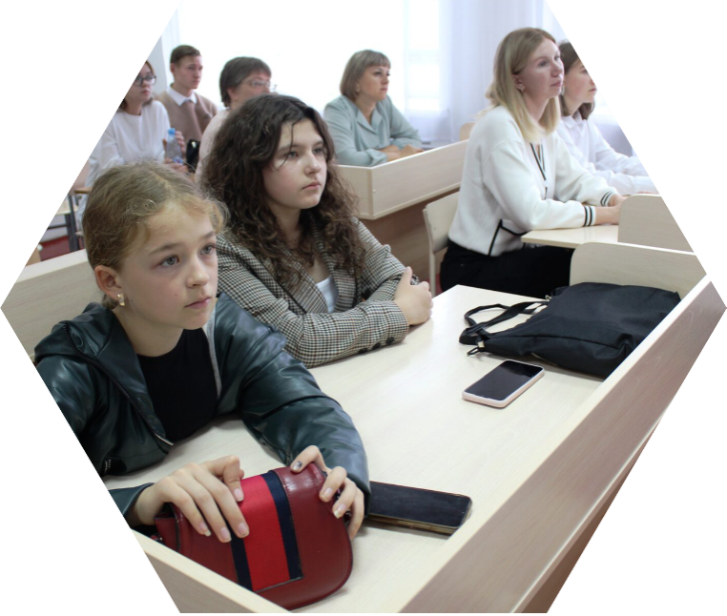
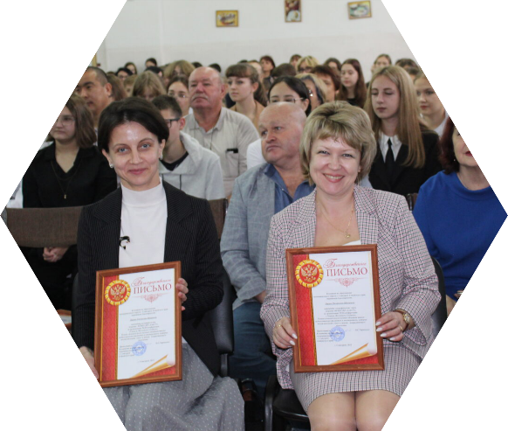
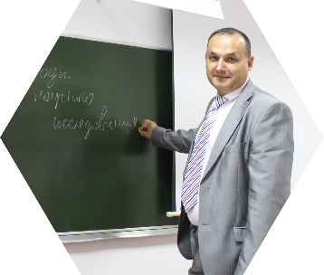
Анализ реализации комплексного плана в сентябре-декабре 2023 года
в Детском технопарке Алтайского края «Кванториум.22»
№ п/п | Мероприятие | Целевая аудитория, количество участников | Дата проведения
3 | День науки и технологий в Славгородском образовательном округе | 400 участников | 12 октября

Slide 5
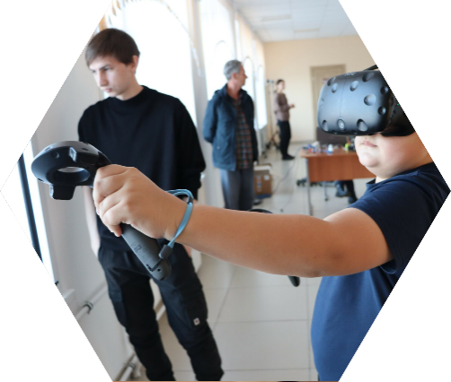
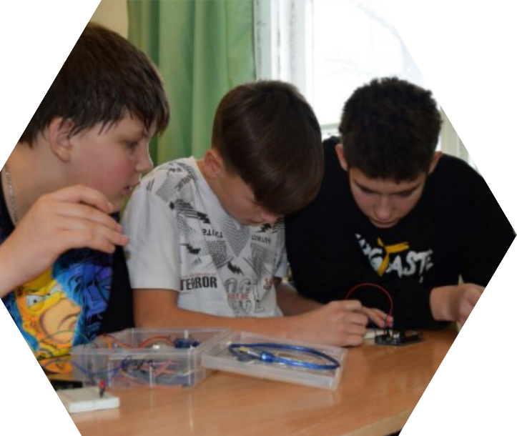
Анализ реализации комплексного плана в сентябре-декабре 2023 года
в Детском технопарке «Кванториум.22»
№ п/п | Мероприятие | Целевая аудитория, количество участников | Дата проведения
Проведение обучающих мероприятий по поддержке общеобразовательных организаций, показывающих низкие образовательные результаты с использованием инфраструктуры центров «Точка роста», детских технопарков «Кванториум», центров «IT-куб»
4. | День Кванториума на базе МБОУ «Ребрихинская СОШ» Ребрихинского района | 501 участник | 7 октября

